Slide 1
基于真实拓扑的全球核心路由器地理位置测绘研究
RTBG：Real-Topology Based Geolocation
研究背景：
测绘全球互联网中的核心路由器及其地理位置具有重要意义。
众多网络研究都需要使用 地理定位服务 以研究互联网资源的地理部署情况[12]
精细监测路由异常事件、估算并测绘AS的地理疆域、优化迂回路由路径[13-14]
对于分析特定国家的网络审查与监控的部署情况与严格程度也至关重要[15]
这些研究都非常依赖地理定位服务的精度与覆盖率，尤其是对于互联网基础设施
核心路由器在互联网基础设施测绘研究中具有重要价值
核心路由器负责着主干网络中的大规模数据包转发，与网络层的路由与转发功能直接相关
相比于PoP点、IXP等较为庞大复杂的基础设施，路由器级别的定位能够更加精准地辅助开展相关研究
测绘核心路由器的地理位置、接口IP地址与拓扑连接，能够为态势感知研究提供极为宝贵的数据底座
Notes:
延迟缺失如何解决 ->
Insight 还是不太清楚

Slide 2
基于真实拓扑的全球核心路由器地理位置测绘研究
RTBG：Real-Topology Based Geolocation
研究背景：
现有地理定位方法难以同时满足 大规模、精确性 的需求。
对终端设备进行IP地理定位存在一些比较成熟的手段，如地理定位商业数据库，或基于GPS等设备开展定位等等。但它们并不适用于核心路由器，定位覆盖率与精度都不高[12]
部分研究提出了基于数据挖掘的IP定位方法：
主要针对终端IP地址，能够较为精确地得到城市级的IP地址地理位置，并可以通过探测进行验证。
rDNS hostname挖掘方法适用于路由器，但大量路由器并未配置hostname，覆盖率不高
另一些研究则借助IP landmark，基于主动测量的方法对时延、距离等特征建模，推断路由器的可能位置。
借助主动测量，地理定位的覆盖率得到了极大提升，任何响应网络层探测的设备都可以适用。
具有最高的覆盖率，适用范围最广，且能够利用其他途径取得的定位结果作为landmark

Slide 3
定位方法 | 研究方法 | 核心思想 | 存在问题
基于ping RTT的定位方法 | GeoPing[企业产品] | 认为同一地区的目标到同一landmark的时间基本固定，通过测量和建库维护landmark、RTT与地理位置之间的关系。 | 无法应对路由绕路、排队时延等等复杂的网络情况，方法也不具有稳健性。
 | CBG[IMC’04] | 使用2/3c做理论约束，训练数据拟合建模做实际约束，采用线性模型建模距离和时延的关系，进行三角定位。 | 建模过于粗糙，随着测量时延和地理距离的增大，定位误差将会不断扩大。仅存在上界在不存在抵近landmark的情况下无法精确定位。
 | Octant[NSDI’07] | 通过测量拟合时延与距离，在得到上界的同时，也要得到时延与距离的下界关系 | 凸包构建本身非常粗糙，时延30ms以上后，误差范围就已经能达到1000km以上，实际上并没有很大的提升。 凸包的建立依赖样本点，一旦有路由绕路、网络波动等情况发生，将显著影响凸包的形态。
 | Spotter[INFOCOMM ’11] | 引入概率模型。将原本确定的范围转换为空间范围内的概率密度，将时延与距离的关系通过高斯概率模型进行拟合。通过在全球范围内收集测量数据，得到时延-距离的关系，用于建立相应的模型。 | 认为实际网络中信号传输与landmark的位置、运营商、网络环境等等无关，全球都应使用一个统一的高斯分布模型 引入关于时延的一元概率模型，意味着对具备特殊传输特征的离群值不适用。
Notes:
2.7讨论：
***
10到20页PPT，把这些方法都讲清楚，有什么问题
5-10页PPT，讲清楚自己的对这些方法的思考
5页PPT，讲讲机器学习方法的好处是什么，为什么能够解决这个问题
***
这些方法都要讲清楚，时延和距离到底是怎么估计的？
展开讲讲，这些三角定位TBG等等方法的原理到底是什么
Geoblocking还是理解不够深入，再考虑考虑
逻辑上还是要讲清楚，讲明白，展开深入讲讲，不然就会变成大杂烩

Slide 4
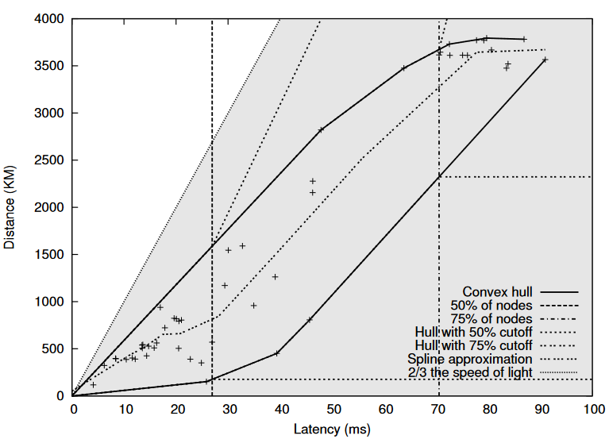
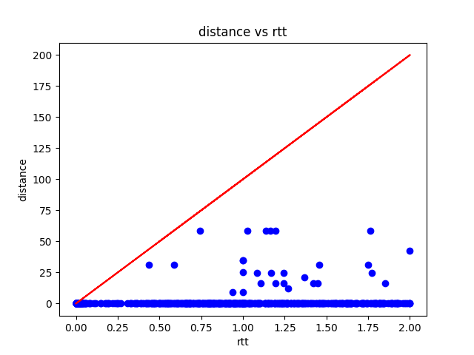
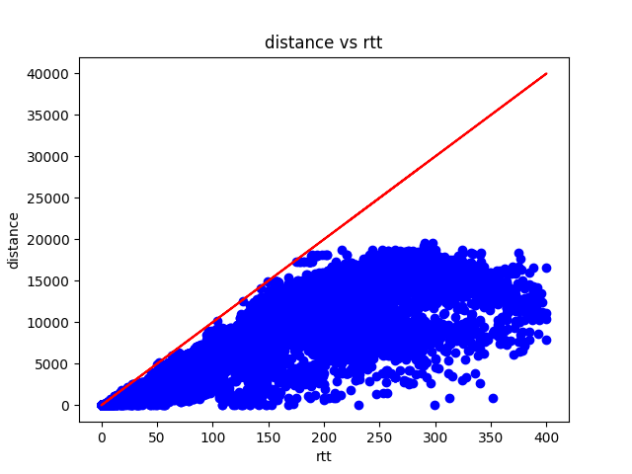
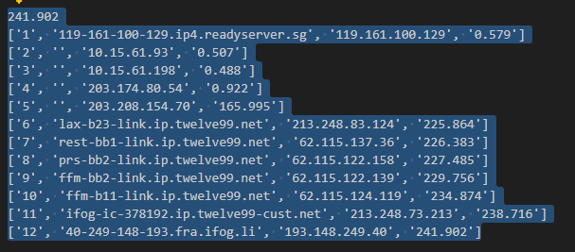
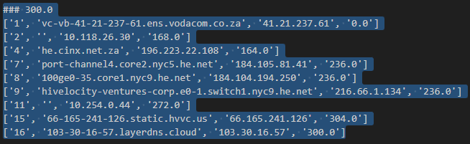
研究总结：
方法特点：
基于约束的类三角定位：
利用信号传输速度给出理论或实测约束，计算距离或其概率密度函数，通过叠加进行定位
在测量中只依赖可以进行探测的主动Landmark（VP），不需要被动landmark。
通过拟合数据建模时延与距离的关系：
采用各类回归模型试图拟合时延与距离之间的关系，将时延更精确地转换为距离，以便于定位。
实际定位时模型简单，探测开销小，探测速度相对较快。
存在问题：
随着RTT增加，测量误差迅速增大：即使考虑上下界约束，当RTT达到数十ms时，误差也极大
无法感知转发路径：难以应对detour情况，无法感知路径中的被动landmark，降低了定位效率
难以拟合复杂的网络传输模式：
仅存在时延与特定探针两种特征，而RTT受商业关系与路由策略影响，即使使用相同位置的VP探测相同位置的待测目标，也可能会产生显著不同的转发路径与传输时延模式
如右图所示，同样从伦敦至洛杉矶，vodacom运营商网络的转发路径发生了绕行，需要更多的特征、更复杂的模型才有可能进行更准确的建模。
Notes:
2.7讨论：
***
10到20页PPT，把这些方法都讲清楚，有什么问题
5-10页PPT，讲清楚自己的对这些方法的思考
5页PPT，讲讲机器学习方法的好处是什么，为什么能够解决这个问题
***
这些方法都要讲清楚，时延和距离到底是怎么估计的？
展开讲讲，这些三角定位TBG等等方法的原理到底是什么
Geoblocking还是理解不够深入，再考虑考虑
逻辑上还是要讲清楚，讲明白，展开深入讲讲，不然就会变成大杂烩

Slide 5
定位方法 | 研究方法 | 核心思想 | 存在问题
基于RTT+拓扑的定位方法 | GeoBuD[Networking’06] | 在CBG方法的基础上，将原本基于ping时延的模型拆分为基于traceroute的逐跳模型，逐跳拟合关系，并逐跳进行定位，并利用上一跳定位的结果对下一跳进行定位 | 要求得知所有路径中间跳的位置，否则需要不断迭代使用CBG方法，存在误差积累。 采用原生的traceroute，无法应对多路径、不对称路径、逐跳RTT估算的问题。
 | TBG[IMC’06] | 使用traceroute进行逐跳时延估计，利用被动landmark提高定位精度。在定位过程中，采用4/9c作为传输速度约束，并引入松弛变量e，以最小化目标到各邻居landmark的松弛变量e之和作为优化目标进行定位。 | 4/9c是线性模型估计的拟合斜率，松弛变量e本身也不能刻画实际误差，它们并不具备特定的物理含义，优化目标在实际使用中会造成误差。 采用的别名解析手段落后，得到的路由器级拓扑并不真实，影响定位精度。
 | SLG[NSDI’11] | 引入traceroute测量，并采用三阶段定位来逼近目标点的精确位置，使用4/9c估计距离。第一阶段采用ping CBG确定粗略范围，第二阶段在范围内，寻找与目标点拥有最近公共前缀路由器的landmark，第三阶段则在更细粒度上重复第二阶段的流程。 | 需要众多密集部署的位置已知的landmark，否则第二、第三阶段实用性很差。如果要在全球互联网使用这一方法，几乎是不可能的。
 | RMP[IEEE Access’19] | 提出路由器服务范围的概念，通过分析traceroute结果对网络进行层析，得到不同层级的路由器，并根据其通往的landmark测绘其服务范围。后续对待测目标进行traceroute测量，采用路径中最近的中间路由器的范围来确定待测目标位置。 | 需要接入网级别网络的完整拓扑以及密集部署的landmark，仅适用于较小范围网络。 未说明具体的别名解析步骤，其路由器级拓扑的计算方式未知，可能导致错误的路由器级拓扑。
 | TLP[WWW’21] | 认为IP地址对应的地理位置分布具有一定的密集性。逐跳RTT小于阈值时可认为其位于同一地理位置，而同一前缀内的IP地址往往也会共享相同的地理位置。 | 基于时延阈值的传播覆盖率低，需要在全世界广泛、密集部署landmark。基于地址块的传播可靠性差，容易造成假阳性，实践中可用性差。
Notes:
2.7讨论：
***
10到20页PPT，把这些方法都讲清楚，有什么问题
5-10页PPT，讲清楚自己的对这些方法的思考
5页PPT，讲讲机器学习方法的好处是什么，为什么能够解决这个问题
***
这些方法都要讲清楚，时延和距离到底是怎么估计的？
展开讲讲，这些三角定位TBG等等方法的原理到底是什么
Geoblocking还是理解不够深入，再考虑考虑
逻辑上还是要讲清楚，讲明白，展开深入讲讲，不然就会变成大杂烩

Slide 6
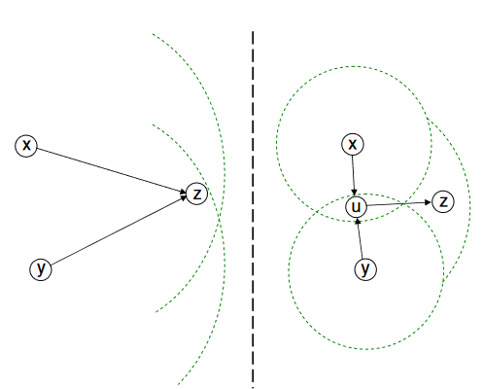
研究总结：
方法特点：
能够更好地利用大量landmark与拓扑信息辅助进行定位：
相比基于ping 时延的定位方法，能够利用中间landmark，提高landmark的覆盖率
该方法定位时landmark到待测目标的距离更近，时延更短，提高定位精度。
更适合开展路由器级的定位
在测量中即会产生大量的traceroute结果，包含了大量的网络层拓扑信息
定位中本身就需要通过别名解析方式构建路由器级拓扑，以便更好地利用近邻landmark
存在问题：
错误的路由器级拓扑：大部分使用原生traceroute，无法应对测量中可能的多路径问题；采用的别名解析方法也效果不佳，得到的路由器级拓扑中存在大量错误。
逐跳RTT估算困难：受队列时延、不对称路径、last mile delay等的影响，traceroute中的逐跳时延并不准确，需要通过双向探测或TTL约束修正不合理的逐跳时延估计值。
距离估计建模依然粗糙：受此前研究的影响，换用4/9c作为信号传输速度的线性拟合值，没能从本质上解决基于ping时延的方法面临的复杂模型的建模问题
Notes:
2.7讨论：
***
10到20页PPT，把这些方法都讲清楚，有什么问题
5-10页PPT，讲清楚自己的对这些方法的思考
5页PPT，讲讲机器学习方法的好处是什么，为什么能够解决这个问题
***
这些方法都要讲清楚，时延和距离到底是怎么估计的？
展开讲讲，这些三角定位TBG等等方法的原理到底是什么
Geoblocking还是理解不够深入，再考虑考虑
逻辑上还是要讲清楚，讲明白，展开深入讲讲，不然就会变成大杂烩

Slide 7
定位方法 | 研究方法 | 核心思想 | 存在问题
基于机器学习的方法 | TNN[INFOCOM WKSHPS’16] | 通过ping探测得到探针到landmark之间的往返时延。 模型输入所有探针的ping测量时延。采用两级神经网络模型：第一级用RBF网络，预测IP地址所在地区，第二级模型用MLP网络，每个地区都有一个，用于预测本地区内的IP地址对应的具体位置。 | 类似ping中的某篇文章，仍然假定IP地址的分布满足高斯分布，这与实际情况并不符合。 模型可解释性差。Ping时延的构成复杂，可能包括此前提到的影响因素。把数据送进MLP模型完全不知道拟合出来的特征是什么。
 | CRG[Cybersecurity’19] | 在TBG的基础上，利用traceroute发现路由器级别的拓扑，借助中间路由器作为新的landmark用于进行定位。借助轻量级统计机器学习方法，采用正态分布模型拟合距离与时延、跳数之间的概率分布关系，使用最大似然函数确定最终位置。 | 假定网络延迟只与地理区域有关，忽略了商业关系与路由策略可能产生的影响。 依赖大量密集部署的landmark及其产生的训练数据，在大范围内难以达成良好表现,使用模型的动机和可解释性都很差。
 | GraphGeo[KDD’22] | 采用GNN能够构建起图结构，在神经网络中构建起拓扑关系并为其附加特征。利用待测目标与landmark测量路径上的公共路由器，为待测目标与landmark建立关系并根据距离和相似性赋予权重，采用神经网络预测位置。 | 图拓扑不是真实网络拓扑，本质上是将IP与距离较近的landmark关联起来。 数据集可疑。landmark部署极度密集，仅使用landmark与中间路由器也能达到很高精度。
 | ActiveGeo[IFIP Networking’23] | 不同地理区域的信号传输速度存在差异，区分地理位置后再进行定位能够提高定位精度。采用LG作为VP也能够显著降低定位时主动探测的成本。 | 本质上像是TNN方法的一个改进版本，通过更细的地理区域粒度实现了更高精度的定位。然而和其他应用ping测量的共性问题一样，时延组成复杂，对长距离测量效果很差，精度只能依靠部署VP提高。
 | TrustGeo[KDD’23] | 跟GraphGeo核心思想一样，但是引入了以真实网络拓扑为基础的星状拓扑数据结构，在用于训练和预测的图神经网络中保留了公共路由器结点，并将其他IP终端结点绑定至对应的路由器结点，用于辅助定位。 | 数据集可疑。landmark部署极度密集，仅使用landmark与中间路由器也能达到很高精度。
Notes:
2.7讨论：
***
10到20页PPT，把这些方法都讲清楚，有什么问题
5-10页PPT，讲清楚自己的对这些方法的思考
5页PPT，讲讲机器学习方法的好处是什么，为什么能够解决这个问题
***
这些方法都要讲清楚，时延和距离到底是怎么估计的？
展开讲讲，这些三角定位TBG等等方法的原理到底是什么
Geoblocking还是理解不够深入，再考虑考虑
逻辑上还是要讲清楚，讲明白，展开深入讲讲，不然就会变成大杂烩

Slide 8
研究总结：
方法特点：
不同于以往方法中采用各类简单模型去拟合时延-距离的关系，使用机器学习方法分析时延与位置的特征：
时延不仅仅与源地址与目的地址之间的物理距离有关，很难通过简单模型做到良好的拟合效果。
由于路由策略是相对稳定的，通过机器学习方法学习到传输模式后，可以通过这一稳定的模式进行定位
存在问题：
深度学习模型的问题：
模型中存在强假设：要求所有数据一致满足高斯概率分布、满足各向同性，在实际场景下很难满足这一条件。
可解释性差：模型的特征选取没有专家知识支持，模型的有效性难以解释。
数据集选取可疑：图神经网络方法在小范围（几个城市内）内大量密集部署landmark，很容易得到优良的模型表现，难以说明其在全球范围内能达到相同的效果。
轻量级统计机器学习模型的问题：
模型的拟合能力较差，难以应对复杂模型：使用ping时延直接预测地理位置，模型难以从RTT中拟合出对应的传输路径特征，测量精度往往由密集部署VP后得到的近距离测量保证（RTT<3ms）。

Slide 9
基于测量的相关工作总结：
研究界逐渐认识到时延与距离的关系是复杂的，难以通过简单的回归分析得到同一的时延-距离模型：
不断修正线性模型：
一次曲线：2/3c？4/9c？传输速度的上界与下界？
高次曲线：凸包、贝塞尔曲线
从线性模型到概率密度模型：
引入高斯分布，建立时延与距离之间的概率密度模型
引入地理区域，为每个单独的地理位置建立对应的概率密度模型
从概率密度到神经网络：
由深度神经网络直接进行拟合复杂的非线性关系，不需要提供任何专家知识，但可解释性更差了
拓扑信息在定位中提供了宝贵的近邻信息，能够发挥重要作用
从ping时延开始到traceroute逐跳时延：
引入了逐跳时延分析：能够识别出逐跳传输中可能发生的绕路行为，尽可能避免以直线距离预测引入的误差
引入了中间landmark：到待测目标的距离更近、传输时延更短，采用中间landmark进行定位精度更高。
从traceroute到路由器级拓扑：
发现公共路由器，提高近邻信息的准确性，提高定位精度。
Notes:
2.7讨论：
***
10到20页PPT，把这些方法都讲清楚，有什么问题
5-10页PPT，讲清楚自己的对这些方法的思考
5页PPT，讲讲机器学习方法的好处是什么，为什么能够解决这个问题
***
这些方法都要讲清楚，时延和距离到底是怎么估计的？
展开讲讲，这些三角定位TBG等等方法的原理到底是什么
Geoblocking还是理解不够深入，再考虑考虑
逻辑上还是要讲清楚，讲明白，展开深入讲讲，不然就会变成大杂烩

Slide 10
相关工作存在的问题：
时延与距离的关系很复杂，但一些明显的关系是确定的：
距离只是影响时延的一个因素，传输时延本质上取决于对应的一条确定的转发路径：
时延不仅取决于地理位置，受商业关系影响，即使位于同一对位置，转发路径不同时，时延模式仍会存在巨大差异。
已有研究关注了时延、跳数、地理位置、随机时延等因素，却忽略了商业关系导致的不同转发路径下时延模式的差异。
合理的假设是：对于一条确定的转发路径，该路径上的数据包各跳的传输时延模式基本固定，且符合高斯分布
仅考虑距离与时延的关系，也存在一些简单但有效的观察：
1. 传输速度无法超过理论上界，即2/3c，这一上界能确保目标位置存在估计范围之内。此前一些研究提出的4/9c或对数关系在大规模的实际测量中均不成立。
2. 传输RTT很短（<2ms）的IP之间地理距离非常接近，基本不会发生绕行，基于该规则定位具有极高的置信度。
3. 随着传输时延不断增大，地理距离的分布不断扩散，误差范围不断增大——短时短距的测量更准确
Notes:
2.7讨论：
***
10到20页PPT，把这些方法都讲清楚，有什么问题
5-10页PPT，讲清楚自己的对这些方法的思考
5页PPT，讲讲机器学习方法的好处是什么，为什么能够解决这个问题
***
这些方法都要讲清楚，时延和距离到底是怎么估计的？
展开讲讲，这些三角定位TBG等等方法的原理到底是什么
Geoblocking还是理解不够深入，再考虑考虑
逻辑上还是要讲清楚，讲明白，展开深入讲讲，不然就会变成大杂烩

Slide 11
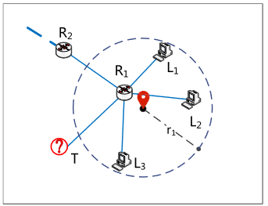
相关工作存在的问题：
网络拓扑能够提升定位的精度，但应用拓扑需要正确、充分：
需要应用网络拓扑，首先需要得到正确的网络拓扑：
基于traceroute拓扑的方法并不准确。受负载均衡影响，traceroute测量很可能无法得到一致的转发路径，即使paris-traceroute能够应对流负载均衡场景，也无法处理包负载均衡的情况。
ITDK中的别名解析依赖于IPID指纹与图拓扑分析，存在大量推断错误（iffinder + MIDAR + kapar）
需要得到正确的路由器级拓扑，避免错误的近邻关系影响定位精度。
得到网络拓扑之后，需要对其进行充分利用：
得到网络拓扑后，即可分析出各路由器之间的传输时延，此时每一对路由器L3直连，不需要考虑L3转发路径的影响。
通过IP landmark数据集，获取一部分核心路由器的地理位置坐标：rDNS数据挖掘 + 根据终端IP landmark计算服务范围
对于无法通过IP landmark获取地理位置的核心路由器：
对于逐跳RTT<2ms的两个路由器，可以确定其地理位置非常接近。
对于逐跳RTT较长(>2ms)的两个路由器，采用时延直接估计距离误差较大，可将训练数据中按 <运营商、地理位置> 二元组分类，并采用轻量级机器学习模型分别学习简单的时延-距离模式，再进行类三角定位，从而提高定位精度。
RTBG： Real Topology Based Geolocation
Notes:
2.7讨论：
***
10到20页PPT，把这些方法都讲清楚，有什么问题
5-10页PPT，讲清楚自己的对这些方法的思考
5页PPT，讲讲机器学习方法的好处是什么，为什么能够解决这个问题
***
这些方法都要讲清楚，时延和距离到底是怎么估计的？
展开讲讲，这些三角定位TBG等等方法的原理到底是什么
Geoblocking还是理解不够深入，再考虑考虑
逻辑上还是要讲清楚，讲明白，展开深入讲讲，不然就会变成大杂烩

Slide 12
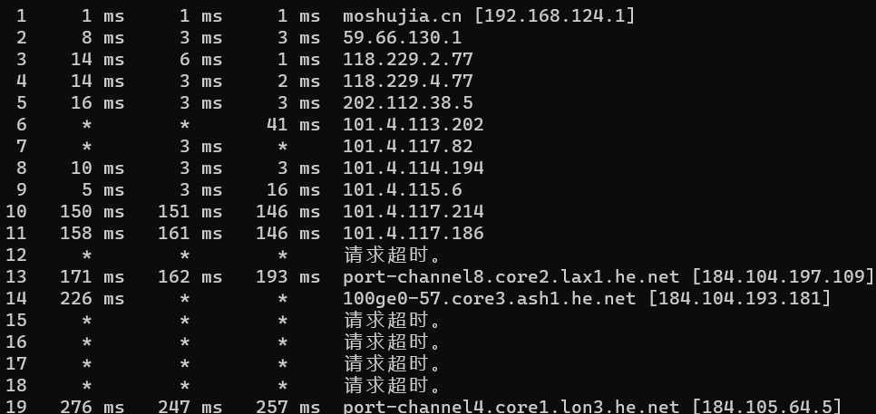
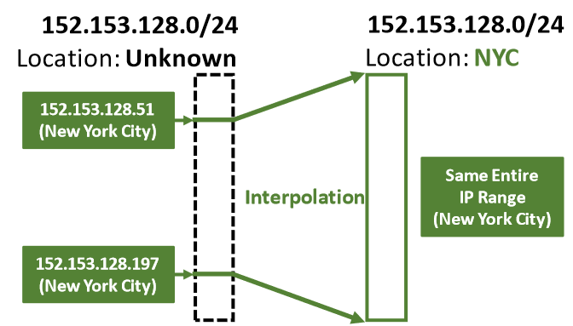
研究挑战：
Source Address Restriction（SAR）
部分路由器会丢弃来自一些特定地址的数据报文，使部分地区/运营商网络的机器无法探测
Geo-blocking部署在web应用或平台，使用IP地址或GPS过滤请求；SAR部署在路由器，使用IP地址设置访问规则。
解决方法：在测量过程中，通过不同区域、不同运营商的looking glass进行探测，可以规避这个问题。只要有looking glass能够探测到目标路由器，就能够通过已有拓扑获知出目标路由器的近邻路由器，从而进行定位
若不存在到对应目的地址的可用测量数据，则可能发生了ICMP Filtering，而不是SAR。
ICMP Filtering：
由于网管配置，部分设备或路由器会直接过滤掉特定类型的ICMP报文。
过滤ICMP Echo Request：无法ping，后续所有traceroute均无法完成
如果ICMP Echo Reply：无法ping，中间路由器能看到，destination看不到
过滤ICMP TTL-expired报文：可以ping，后续除destination外全无法看到
过滤所有ICMP报文：无法ping，后续所有traceroute均无法完成
IMCP在MTU协商等过程中发挥作用。核心路由器往往会选择降低ICMP协议的优先级
（backbone routers are known to deprioritise ICMP）而不是直接过滤所有的ICMP报文。
若主干路由器过滤所有ICMP报文，采用主动测量手段无法解决此类问题，需要通过位置传播进行定位（TLP方法）
Notes:
Geo-blocking？

Slide 13

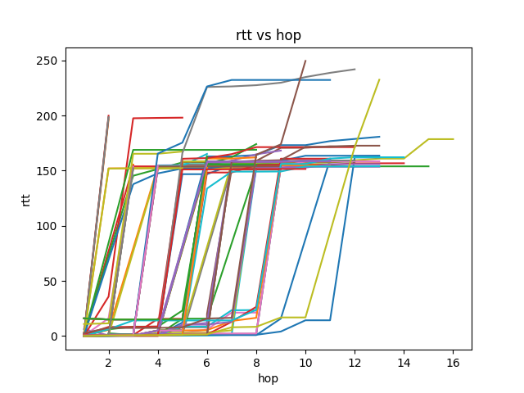
研究挑战：
逐跳RTT估计的不准确性：
受到不对称路径、随机误差与低优先级的影响，逐跳RTT估计存在不准确性，这会影响定位时距离的估算。
在每一条traceroute测量结果中，利用拓扑约束，首先确认其近邻路由器正确性。
如果找到正确邻居与链路，计算并比较已有的逐跳RTT记录，取最小值作为最终的逐跳RTT估计，减小随机误差
近邻landmark缺失，只有较长的RTT可以用于定位：
此时逐跳RTT较大，距离较远，直接采用CBG/TBG方法并不能准确建模待测路由器的位置关系
此时，仅通过时延完全无法精确定位，仅能通过学习转发路径中的模式特征，对待测路由器进行定位。
必须采用机器学习方法，通过已知地理位置的路由器间的RTT与地理位置训练模型，预测未知路由器的地理位置

Slide 16
全球核心路由器地理位置测绘研究
研究背景：
完整、正确地测绘出所有核心路由器本身也非常困难。
需要获取尽可能完整的路由器信息：
路由器级的接口配置与拓扑链接往往被视为商业机密，难以获得所需的大量信息。
解决方案：网络层主动探测 + 别名解析
网络层主动探测已经拥有了充足的数据：CAIDA Ark、RIPE Atlas……
从测量数据中正确解析各个路由器及其拥有的接口却非常困难
CAIDA ITDK ——路由器级拓扑测绘研究中最受认可的数据集
其别名解析依赖于IPID指纹与图拓扑分析，存在大量推断错误（iffinder + MIDAR + kapar）
研究界关于别名解析工作提出了一些新的见解，但无法满足全球互联网核心路由器测绘的需要。
目前仍未有更进一步的研究以实现这一目标

Slide 17
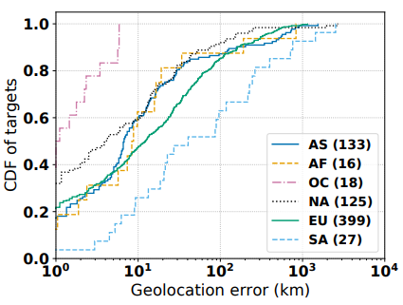
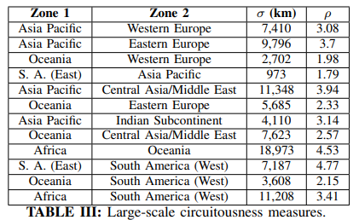
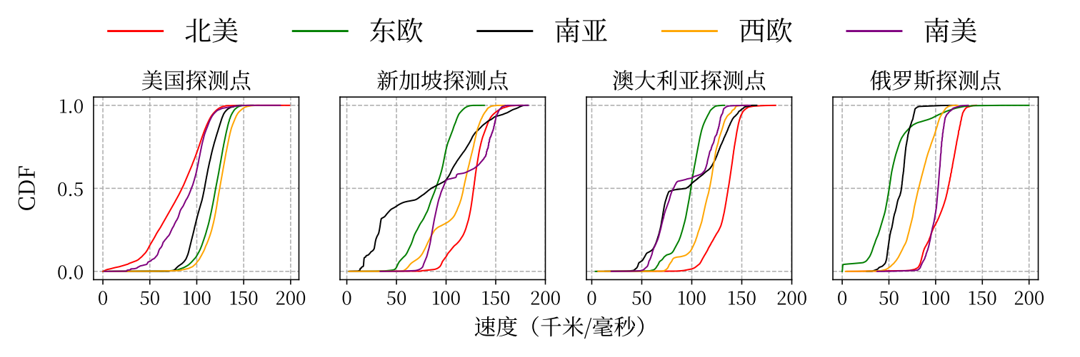
全球核心路由器地理位置测绘研究
重要观察：
时延-距离之间并非二元关系，与数据包传输经过的地区也有关：
不同地区的互联网基础设施状况与网络审查制度存在不同，可能导致不同地区网络传输时延模式不同
全球不同区域的时延-距离线性拟合模型存在巨大差异，不应该使用统一的时延-距离模型
需要在建模中引入 “地理位置” 这一维度，以提高模型拟合能力，更精确刻画不同区域的时延特征。

Slide 18
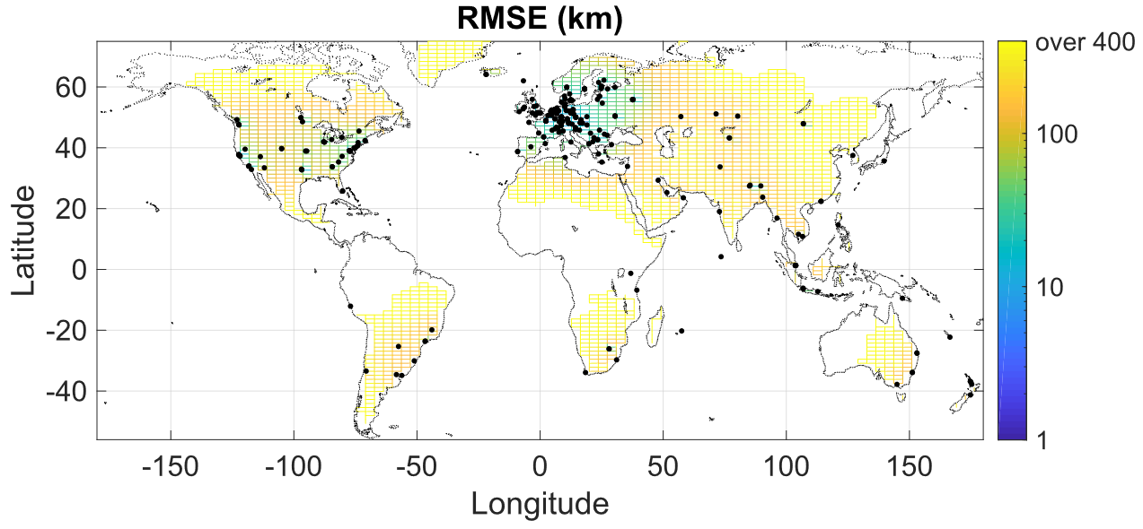
全球核心路由器地理位置测绘研究
重要观察：
在主动测量中，目标设备与landmark距离越近，RTT越短，跳数越少，可认为定位结果越精确：
对于RTT不足1ms的测量，很显然可以断定目标位置与探测点位于同一城市内。
采用ping探测的RTT进行基于时延的定位，存在以下问题：
网管配置、网络拥塞等等原因会在某些跳为测量数据包传输附加额外时延。
First/Last Mile Delay：从探针出发经过的局域网络/接入网络可能导致额外的时延。
在CBG测量方法中，定位范围也会随距离增大而以平方规模增长。
即使引入landmark，也难以解决精度问题：大多数landmark无法控制，不能发探测包
Notes:
1.19讨论
为什么要抵近，抵近为什么能解决这些问题？为什么非要用CBG？别人用为什么我也用？
需要一些更明确的实证的数据做支撑，讲清楚为什么，这一段表述还是不清楚。
整体工作要有一个较强的逻辑串起来，讲清楚，不要罗列一堆东西，没有实验的实证，定位部分可以开始做一些实验验证了。
1.26讨论
Geoblocking/时延偏差等等问题，这种问题有多少？如何用现有方法做弥补？-> 时延/landmark存在 数据丢失与数据错误，应该如何解决？ （做实验找insight：最长前缀匹配 / 最长公共路径匹配 / 错峰多次测量）
如何用非线性的方案对关系进行拟合？ -> 验证时延和距离之间到底是什么关系：时延和距离、跳数、地理位置等等之间到底是什么关系？能否刻画清楚？之后再考虑模型选型等具体的方法
两阶段谁先谁后，为什么要这么做，需要一些证据/实验验证。难点是什么，方法的边界是什么？
每一步问题都要说明白为什么，为什么要基于时延，为什么现在的研究不行？从头到尾完整梳理一遍。
理解场景，核心路由器的研究独特点是什么，为什么非要这么做呢？

Slide 19
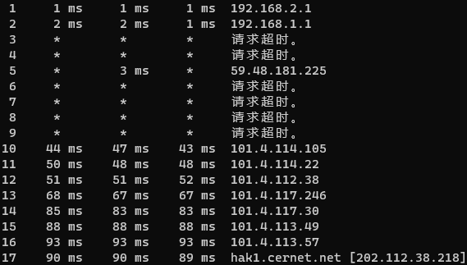
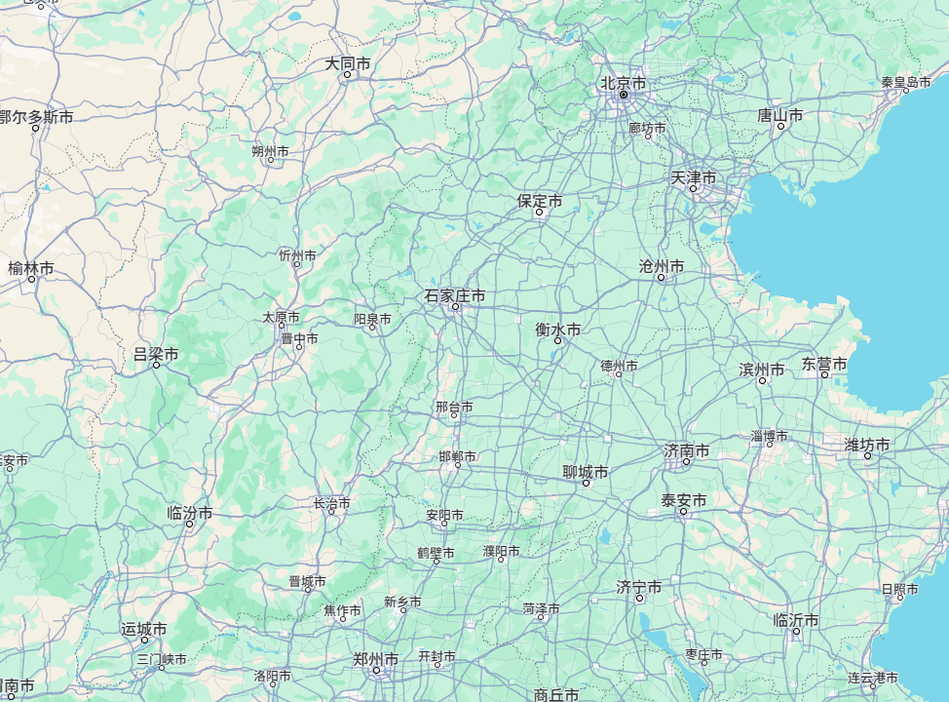
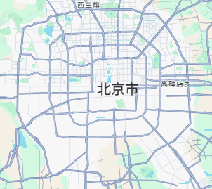


全球核心路由器地理位置测绘研究
重要观察：
近年来，借助traceroute拓扑信息展开逐跳定位的方法兴起，借助转发路径上的中间Landmark[2][6]，它们与待测目标的距离更近，因此能用逐跳RTT更精确地定位。
逐跳RTT：尽可能去除传输时延中，不属于数据包在线缆中传输的部分时延
每一跳都可能发生的：等待队列、网管配置、网络拥塞
First/Last Mile Delay：局域网与接入网中存在的处理时延
充分利用landmark：利用传输路径中出现的landmark作为定位中继
不需要landmark发包，只要其出现在路径中即可生效
抵近带来更少的跳数、更短的逐跳时延，产生更精确的定位范围
如图所示，在从某主机到202.112.38.218的探测中：
59.48.181.225之前的时延均为局域网内时延，对测量没有意义
仅通过59.48.181.225的位置与时延，RTT长达90ms，预测范围极大
借助位置已知的101.4.113.57，能够定位目标路由器的精确位置
101.4.113.57
202.112.38.218
59.48.181.225

Slide 20
研究挑战：如何充分利用地理位置信息
现有的基于主动探测的研究方法所使用的距离估计模型粗糙
在不同地区，数据报文传输的时延与距离之间的拟合模型存在巨大差异。
即使在同一地区，传输时延与地理距离之间也并非简单的二元线性相关关系。
引入 地理位置信息 ，能够更加准确地对时延-距离模型进行刻画。
最新研究引入了地理区域，但其划分过于粗糙，没能充分利用地理位置信息。
借助 机器学习方法 ，对复杂的多元变量相关关系进行建模：
传统的回归与统计学分析方法难以分析多元变量之间复杂的非线性相关关系。
机器学习方法允许对时延、距离与地理位置坐标等特征的关系进行复杂建模，拥有更强的拟合能力
将landmark所在的地理位置信息作为输入特征的维度，即可在模型训练中引入地理位置的影响
回归目标是 地理距离 ，大大降低模型复杂度与训练难度，提高拟合的准确性。
如何获取准确的训练用数据集？
借助现有的工作，可以获得大量地理位置已知的路由器接口作为landmark
通过数据挖掘与分析，能够得到大量公开可用的地理位置已知的Looking Glass作为探测点。
通过开展探测或直接分析已有的测量数据集，能够提供大量的训练用数据。
Notes:
1.16 讨论问题：
整体方案有一种拼凑的感觉，怎么把整个方案的中心思想提炼出来？是不是对场景还没理解？需要明确场景的特点！（理解&讲述场景，想想他的特点是什么）
为什么这么选，需要把道理说清楚，提出方案时心中要有数。为什么这样就能更好地刻画时延和距离之间的关系，需要解释为什么选择这样的解决方案。

Slide 21
研究挑战：如何充分利用网络拓扑信息
直接对路由器进行定位非常困难。
现有方法主要是基于hostname进行的，覆盖率并不高[1][5][10]。
在全球核心路由器测绘中，我们可以得到路由器级的拓扑信息。
越近越准：获取待测目标的邻居landmark，借助IP地理定位方法更精确地定位。
然而，现有的网络拓扑并不精确，可能造成累积误差：
众多路由器级地理定位方法采用ITDK作为路由器级拓扑的数据集输入[5-6][10][12]
ITDK的别名解析依赖IP ID指纹与图拓扑分析，覆盖率高，但存在大量错误（iffinder + MIDAR + kapar） 。
[11]提出了基于SSH与BGP指纹的别名解析方法，具有很高的准确率，但缺乏约束验证，覆盖率低。
需要将现有的别名解析手段结合起来，兼顾 高覆盖率 与 高准确性 的要求。
先解析 还是 先定位？
先定位，再解析：现有IP地理定位方法的误差仍然难以控制，因此，定位结果对于后续的别名解析并不能提供合适的交叉验证手段，会导致误差积累，影响最终测绘的结果。
先解析，后定位：最新方法提出了一些非常精确（>95%）的技术手段[11]，因此可以为后续的地理定位提供强大的交叉验证能力，且无需进行第二轮精炼处理。

